Slide 1
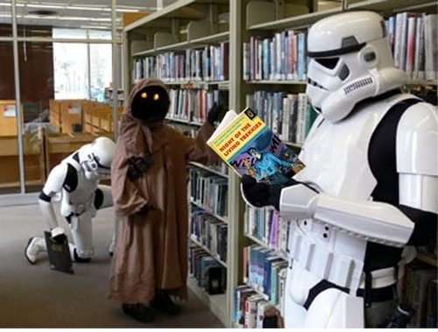
Könyvtár és e-könyv
Dr. Kerekes Pál PhD, c. egyetemi docens

Slide 2
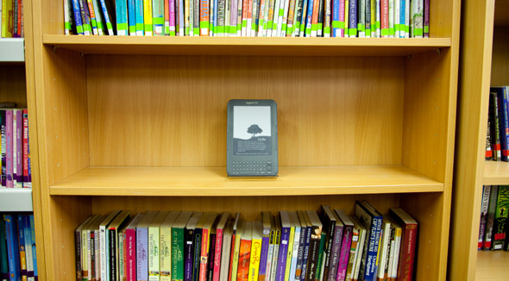
Megoldáskeresés
„Ha nem találunk megalapozott és józan terminológiákat az e-book könyvtári használatára, mind a megőrzés mind a hozzáférés tekintetében, súlyos fenyegetéssel kell szembenéznünk. Az egész társadalomra nézve veszélyt jelent az e-könyv elpuskázott kezelése. Mindenkinek az érdeke, az olvasóknak, könyvtárosoknak, szerzőknek egyaránt,
hogy elkerüljük a válságot.”
Clifford A. Lynch

Slide 3
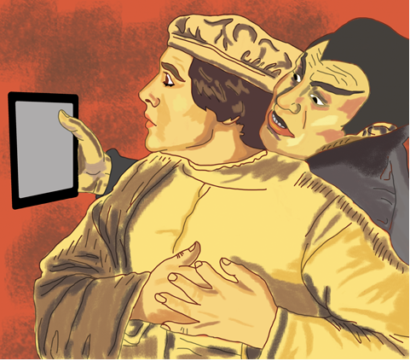
Fausti alku
Az e-könyv birtoklása tisztázatlan. Szoftver, alkalmazás vagy könyv? Könyv-e az e-könyv?

Slide 4


Eszköz vagy könyvkölcsönzés
Első időkben felmerült az e-reader kölcsönzése is (magyar példák is vannak)
Helyi vagy valóságos, hosszú használatú eszközkölcsönzés lehetőségei
Eszközök hálózatisága problémái

Slide 5


PC után PL
Michael Hart összehasonlító adatai:
Gutenberg előtt egy könyv értéke megfelelt
körülbelül egy közepes földbirtok árának.
A Gutenberg Project előtt egy könyvtár
állományának értéke megfelelt egy átlagos
birtok árának.
Hart: 1970-ben megalkottuk a Personal
Computert, a PC-ét. A nyolcvanas évekre miért ne
teremtsük meg a Personal Library-t, a PL-t?

Slide 6


Kölcsönzés, de nem könyvtári
Kiadói könyvkölcsönzés
Előfizetéses konstrukciók (Kindle Prime, Oyster, Scribd)
Kiadói ingyenes állományok
Social reading,
közösségi olvasás
Jegyzet- és kijelölés
megosztás

Slide 7
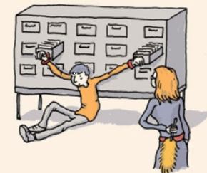
Könyvtári kihívások
Ingyenes állományok
- állami, egyetemi
- önkéntes, magán
- szponzorált
Kalózkiadványok, illegális letöltés
Könyvek, e-könyvolvasók árának csökkenése
Új, tőkeerős, globális cégek megjelenése a könyvkultúra különböző ágazataiban
Könyvtári rendszeren kívüli projektek megjelenése

Slide 8
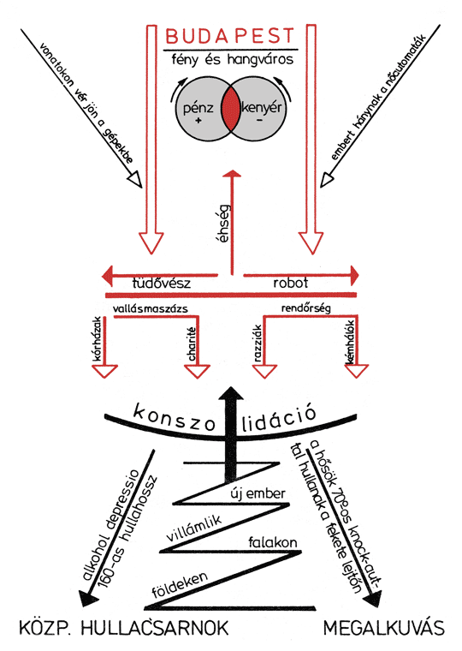
Papírember(1928)
„Mindenki elmúlt, de a Papírember örökké él…
Homloka a könyvtárak sápadt boltozata…
Az Isten megnőtt, messzire költözött,
De a Papírember utána nő…”
ŰR-Gilgames:
„Elektron-pihe-párna pattog a feje alatt
Mélytudata: képletsor foxtrott….
Logaritmusban álmodik.”
Tamkó Sirató Károly

Slide 9

Amerikai helyzet
A közkönyvtárak teljessége nyújt e-könyv kölcsönzést
A kölcsönzés egy szolgáltató, az Overdrive rendszerén keresztül történik
Csak beiratkozott olvasók kölcsönözhetnek
Biztonsági kölcsönzés szerzői jogi szempontból
Adott kölcsönzésszám után a
könyvet újra meg kell
vásárolnia a könyvtárnak.
Szolgáltatók: 3M, Baker and Taylor

Slide 10

Német helyzet
„Onleihe” rendszer, hasonló az amerikai szisztémához: www.onleihe.net

